Slide 1
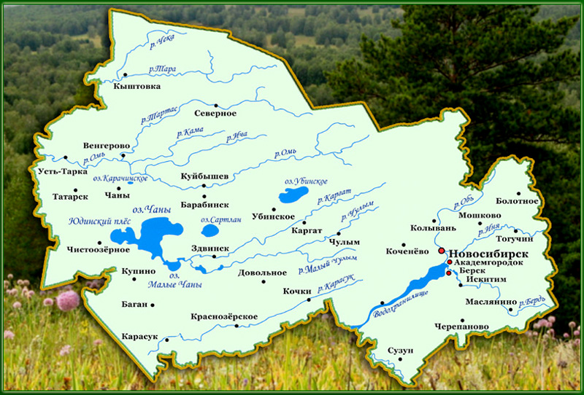
ФАКТ ПАРАД «НОВОСИБИРСКАЯ ОБЛАСТЬ УДИВЛЯЕТ!»
Новосибирская область — удивительно колоритный
и привлекательный регион. В каждом районе
области есть свои уникальные памятники природы.
На её территории протекает 430 рек
и насчитывается более 3500 озёр.

Slide 2
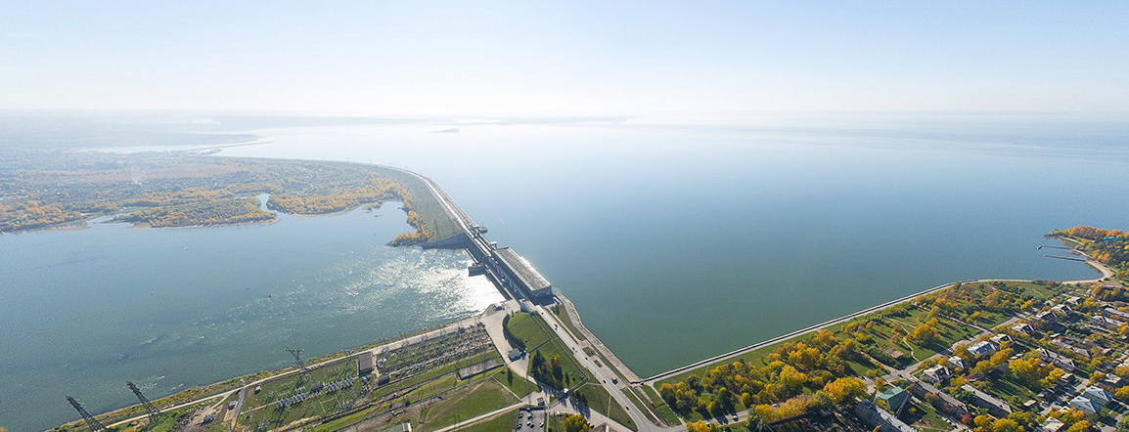
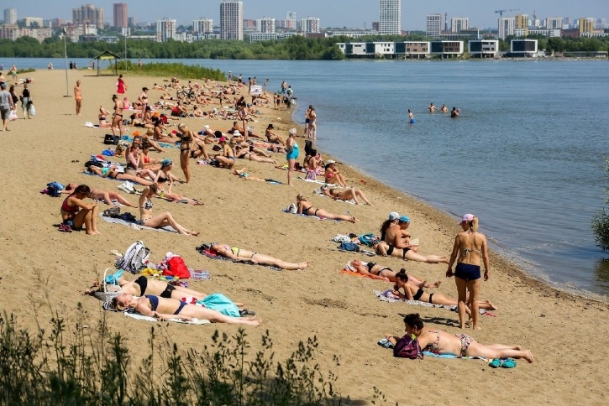
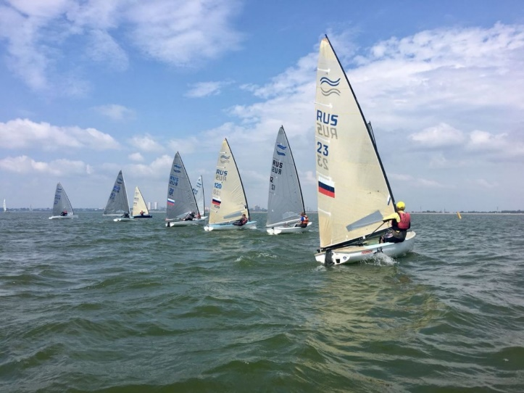
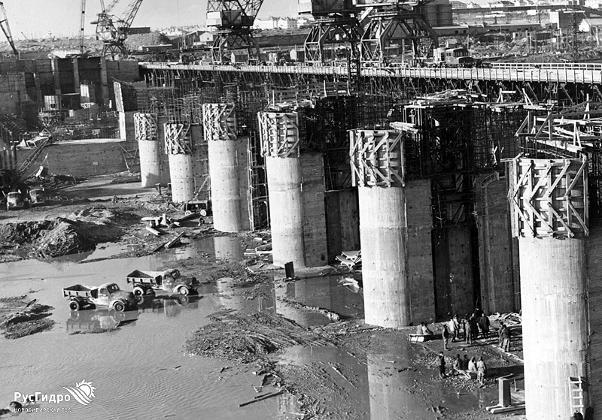
Новосибирское водохранилище, расположенное на реке Обь,
сибиряки в простонародье прозвали – Обское море
В 50-х годах прошлого века в результате строительства плотины Новосибирской гидроэлектростанции на Оби, в целях её основания был затоплен старинный 300-летний город Бердск и около 200 поселков и деревень. Вследствие затопления огромной территории, за два года образовался большой искусственный водоём протяженностью более 200 км в и площадью в 1082 км².
Окрестности водохранилища славятся далеко за пределами области своей
великолепной природой, прекрасно оборудованными пляжами и отличной
рыбалкой.
В акватории Новосибирского водохранилища проводятся клубные,
межрегиональные соревнования и чемпионаты России по парусному спорту.

Slide 3
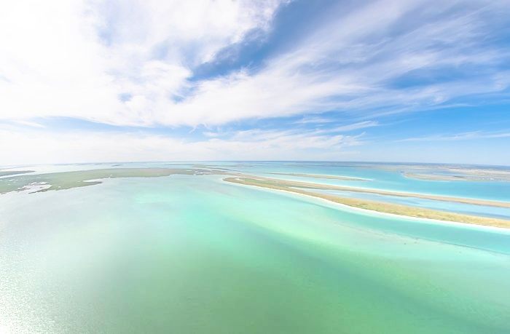
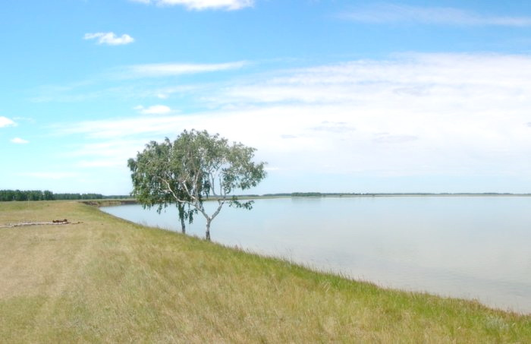
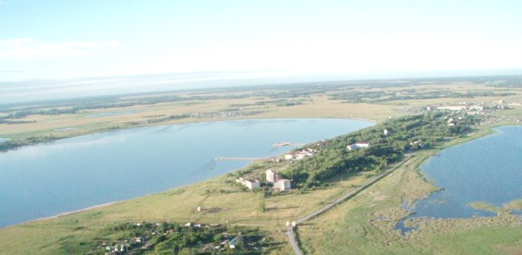
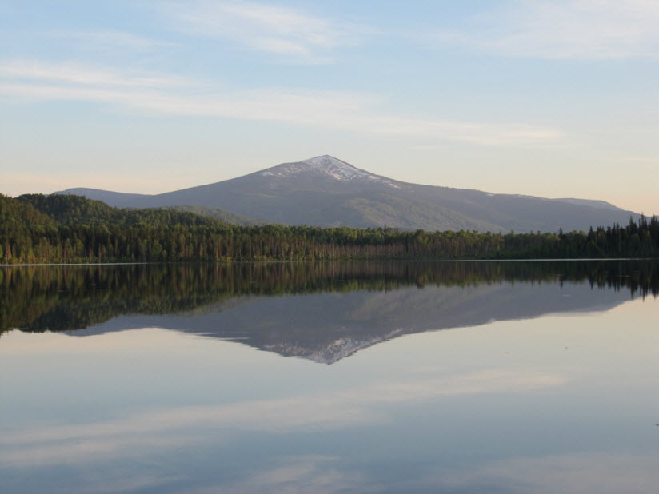
Озеро Чаны - самое крупное в Западной Сибири
Озеро имеет длину более 90 км и расположено на территории 5 районов области. На озере насчитывается около 70 островов, некоторые из них содержат уникальные виды флоры и фауны. На побережье расположены многочисленные дома отдыха и рыболовные базы.
Соленое озеро Горькое (Новоключевское)
Расположено на границе Купинского и Баганского районов рядом с селом Новоключи. Водоем имеет практически правильную круглую форму, в диаметре составляет 2,5 – 2,7 км.
Благодаря лечебным свойствам озеру был дан статус памятника природы регионального значения. На побережье создан лечебно-оздоровительный комплекс, снабжается он целебной водой из скважин.
Озеро Карачи
Горько-соленое озеро в Чановском районе – лучший курорт области. Водоем имеет правильную овальную форму, его длина – 2,5 км, ширина – 1450 м. В водах озера растут сине-зелёные водоросли и живут рачки артемии. В окрестностях с. Карачи с 1880 года действует одноимённый санаторий, в котором успешно используют рапу и целебную сульфидно-иловую грязь водоема, а также минеральную воду из близлежащих глубоких скважин.
Убинское озеро - второй по величине водоем региона
Лежит в границах двух районов – Убинского и Каргатского. Его название происходит от татарского слова «убу», что значит «трясина». Озеро действительно напоминает трясину: оно обширное, максимальная глубина не превышает 1 метр.
Десятилетия назад озеро славилось разнообразием ихтиофауны, именно оно стало первым сибирским водоемом, в котором акклиматизировали леща.
Озеро интересно не только любителям природы, но и историкам: на берегу водоема найден масштабный могильник 6-18 веков, состоящий из 160 курганов.

Slide 4
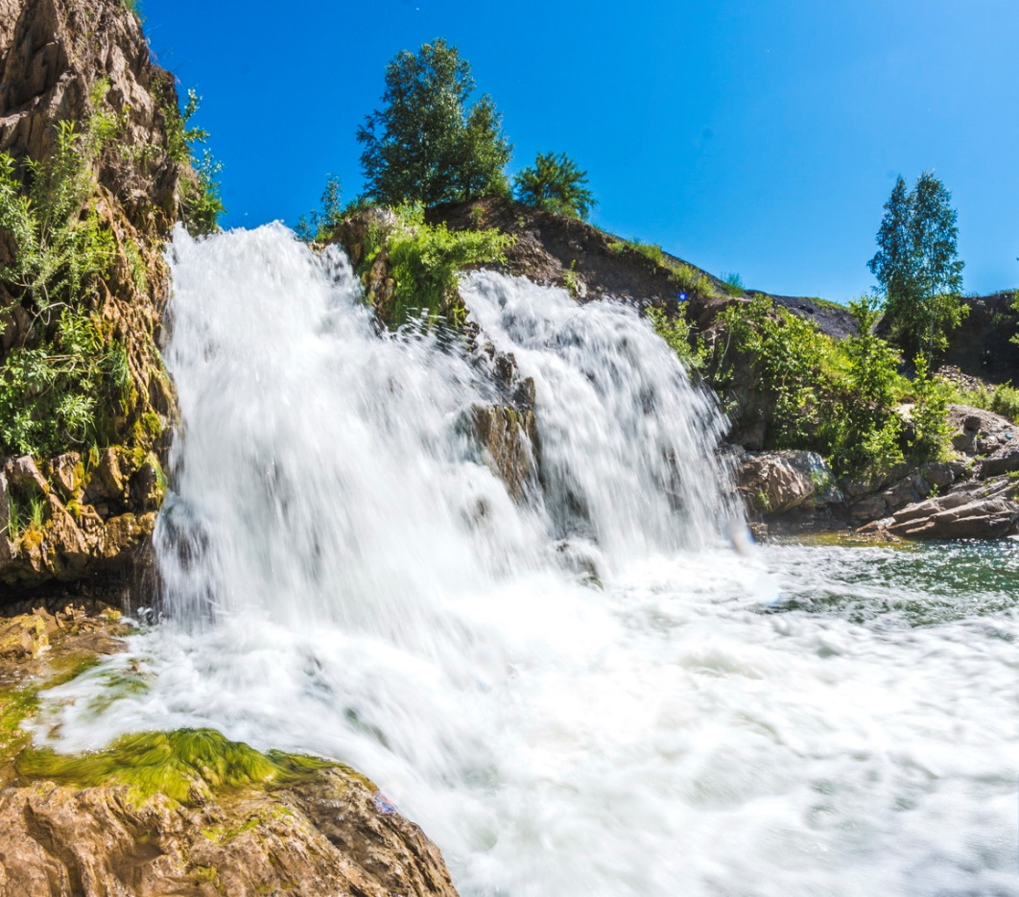
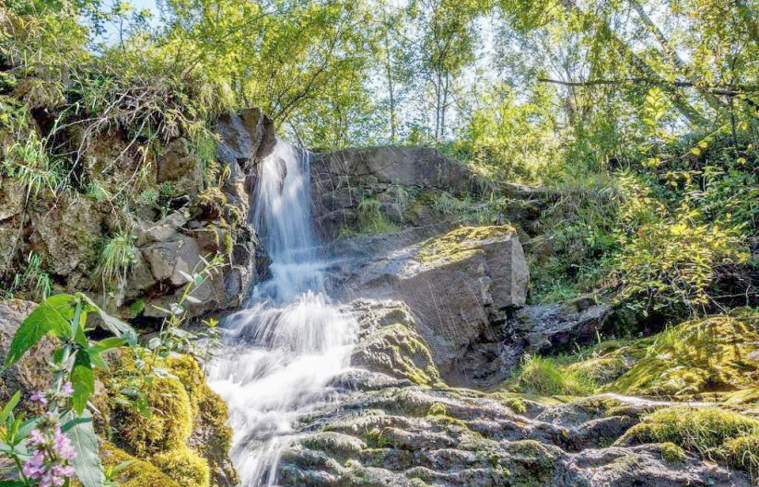
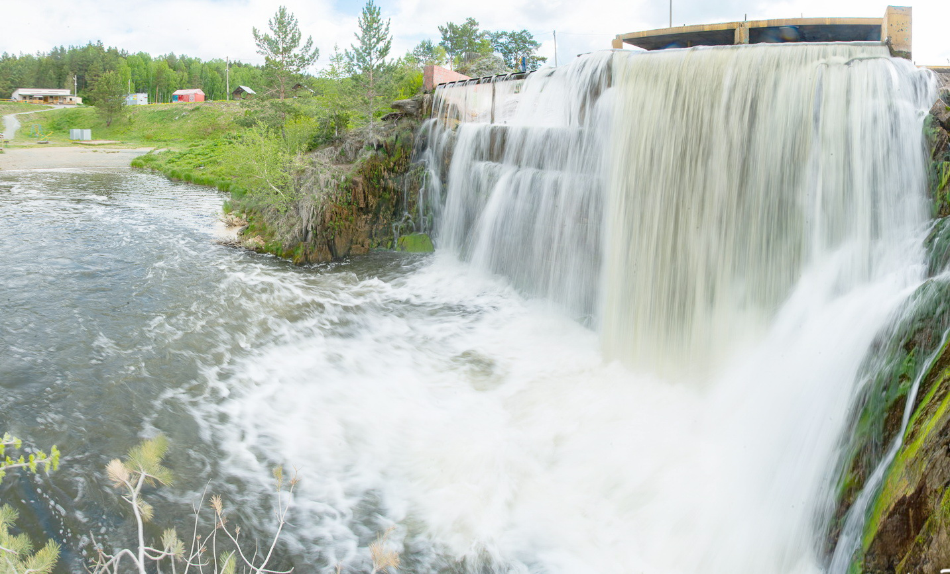
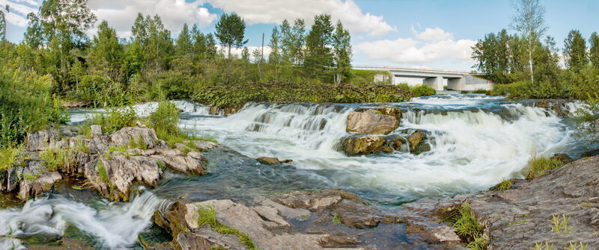
Беловский водопад
Самый известный водопад Новосибирской области располагается к северу от д. Белово Искитимского района. Достопримечательность появилась благодаря промышленности: ранее в этих местах был угольный карьер, который со временем наполнился грунтовыми водами. Чистый 5-метровый поток выливается из образовавшегося озера.
Водопад Бучило
Редкий для области водопад
естественного происхождения
можно увидеть на окраине
с. Легостаево Искитимского района. Бучило образован
р. Талушкой,
его высота – 5 м,
ширина – около 1,5 м.
В верхней части водопада
скрывается пещера.
Карпысакский водопад
Водопад на окраине с. Карпысак Тогучинского района,
тоже имеет искусственное происхождение. 4-метровый водопад образовался на краю запруды, в которой местные жители с 70-х годов разводили карпов. Поток разрушил старую плотину,
прорвался наружу и вскоре превратился в
самую яркую достопримечательность села.
Суенгинские водопады – это
каскад водопадов на реке Суенга в
Маслянинском районе. Рукотворные
водопады –
остались после
Суенгинской ГЭС.

Slide 5
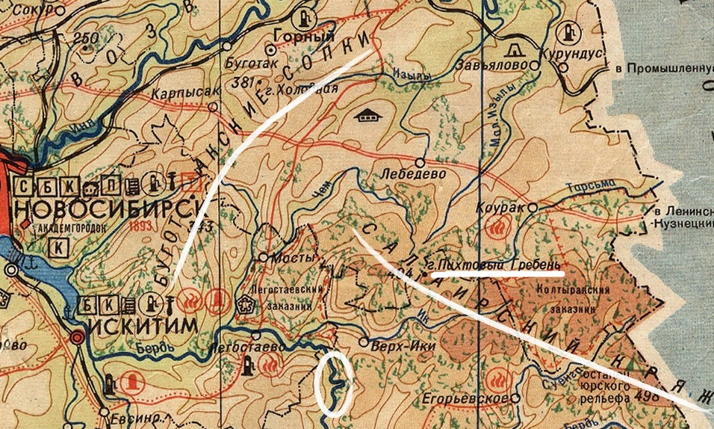
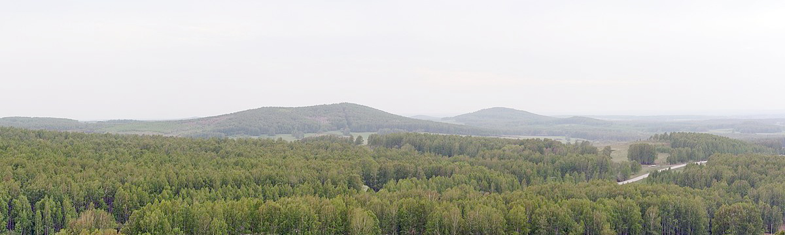
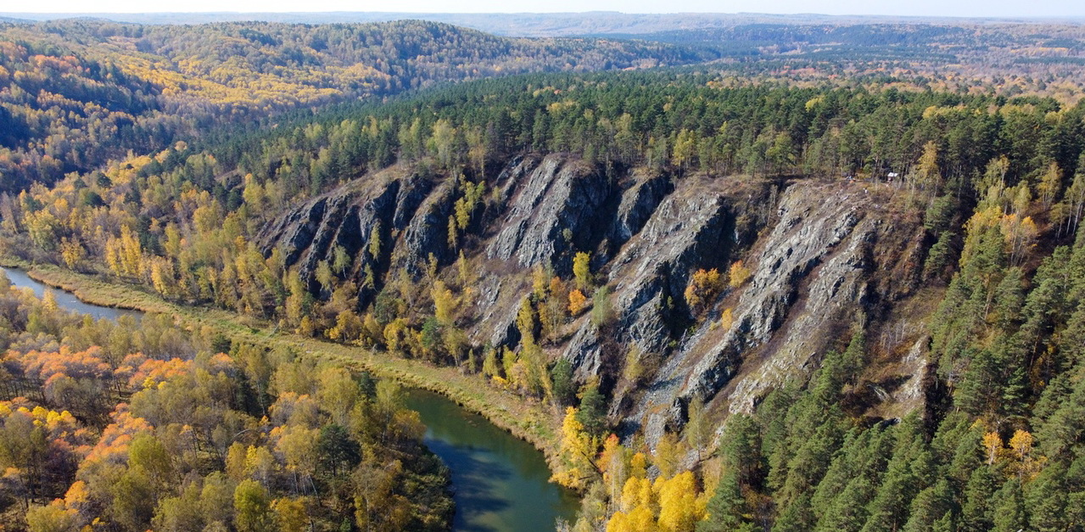
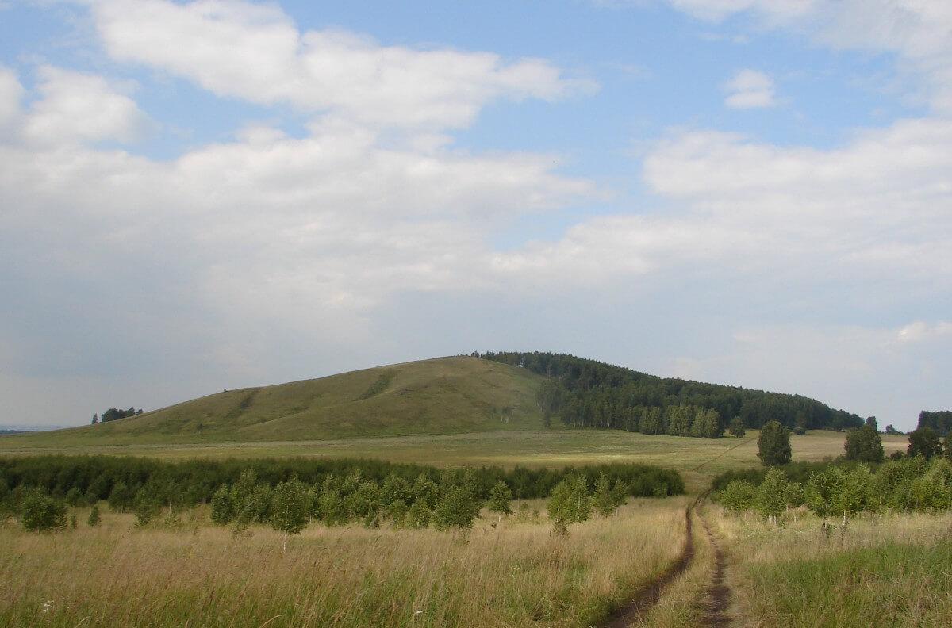
Салаи́рский кряж – низкогорная возвышенность в горах Южной Сибири, на территории Алтайского края, Кемеровской и Новосибирской областей, протяжённостью почти 300 км, ширина 15 – 40 км. Граница Салаирского кряжа проходит в Тогучинском районе, далее возвышенность продолжается так называемыми Буготакскими сопками. Девять сопок общей протяженностью около 100 км с большой высоты напоминают змею исполинских размеров, ползущую по равнине с север-востока на юго-запад.
Высшая точка в пределах Новосибирской области – гора Пихтовый гребень (495 м). Здесь встречаются пещеры, воронки, образование которых связано с известняками. Здесь берут начало множество рек.
Бердские
скалы – памятник природы областного значения, расположенный в Искитимском районе. Скальная гряда простирается вдоль речного потока реки Бердь на 1,3 км.
Улантова гора
На юге Тогучинского района в стороне от Салаирского кряжа стоит Улантова гора, превышающая размерами даже самые крупные Буготакские сопки. Высота вершины – 407 метров. Гора сложена из гранита. На лишенных растительности участках проглядывают красивые розоватые камни. Улантова гора входит в состав одноименного памятника природы, на охраняемой территории насчитывается более 320 видов растений и около 500 видов живых существ.

Slide 6
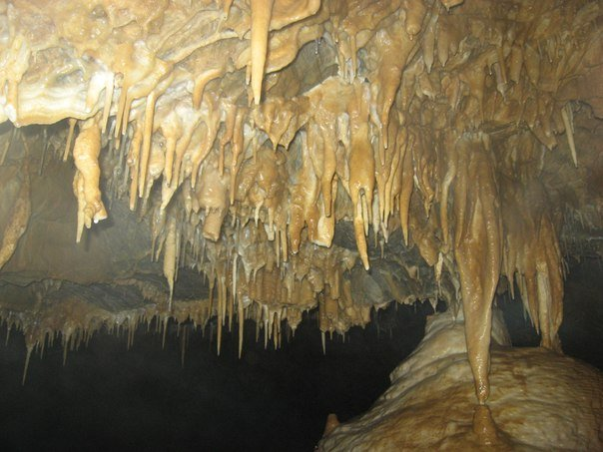
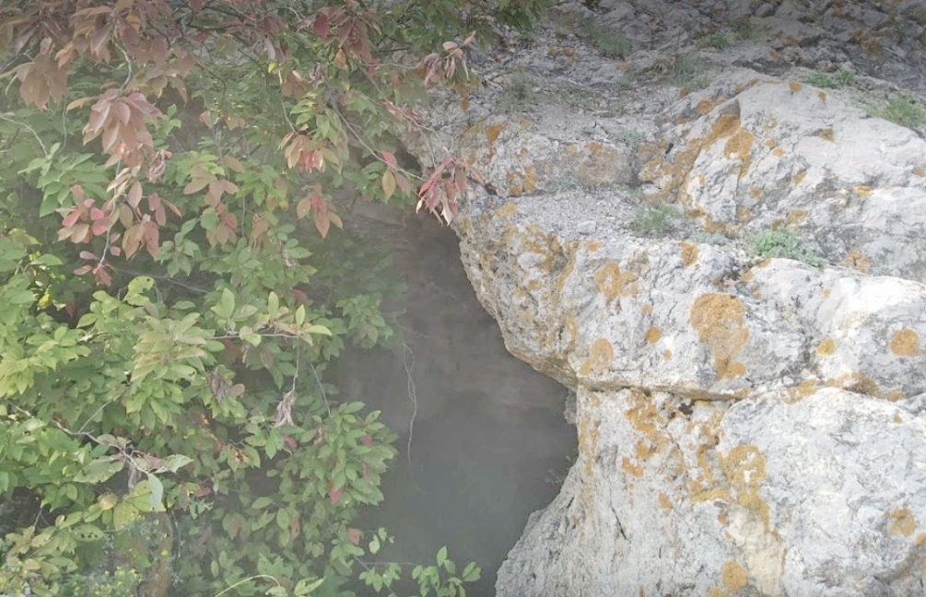
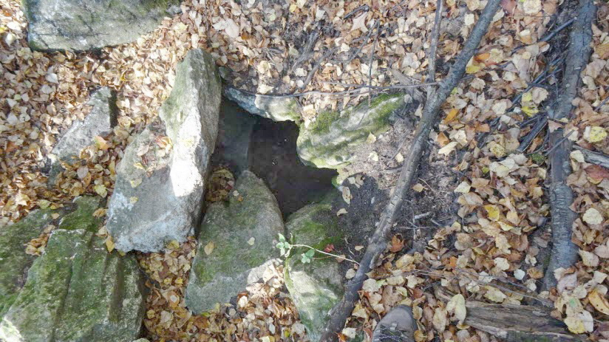
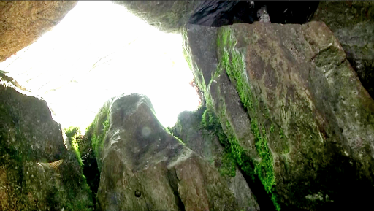
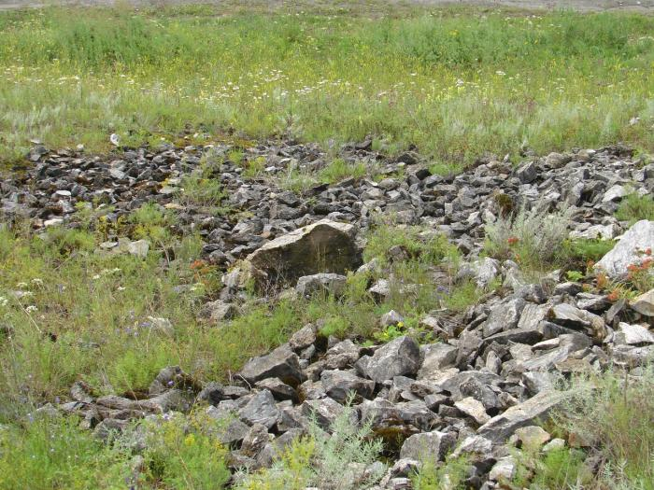
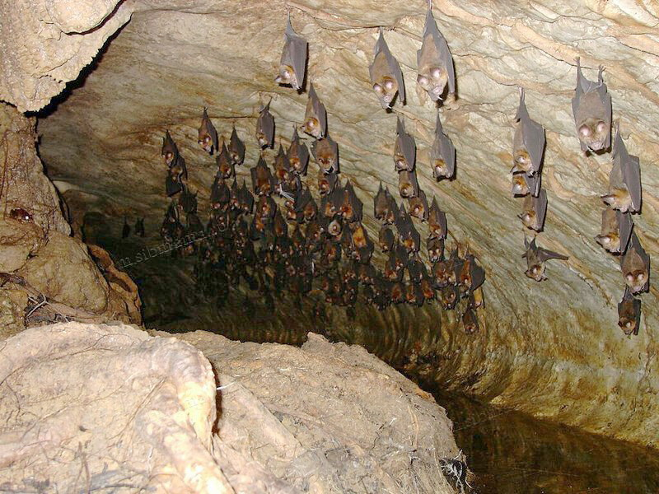
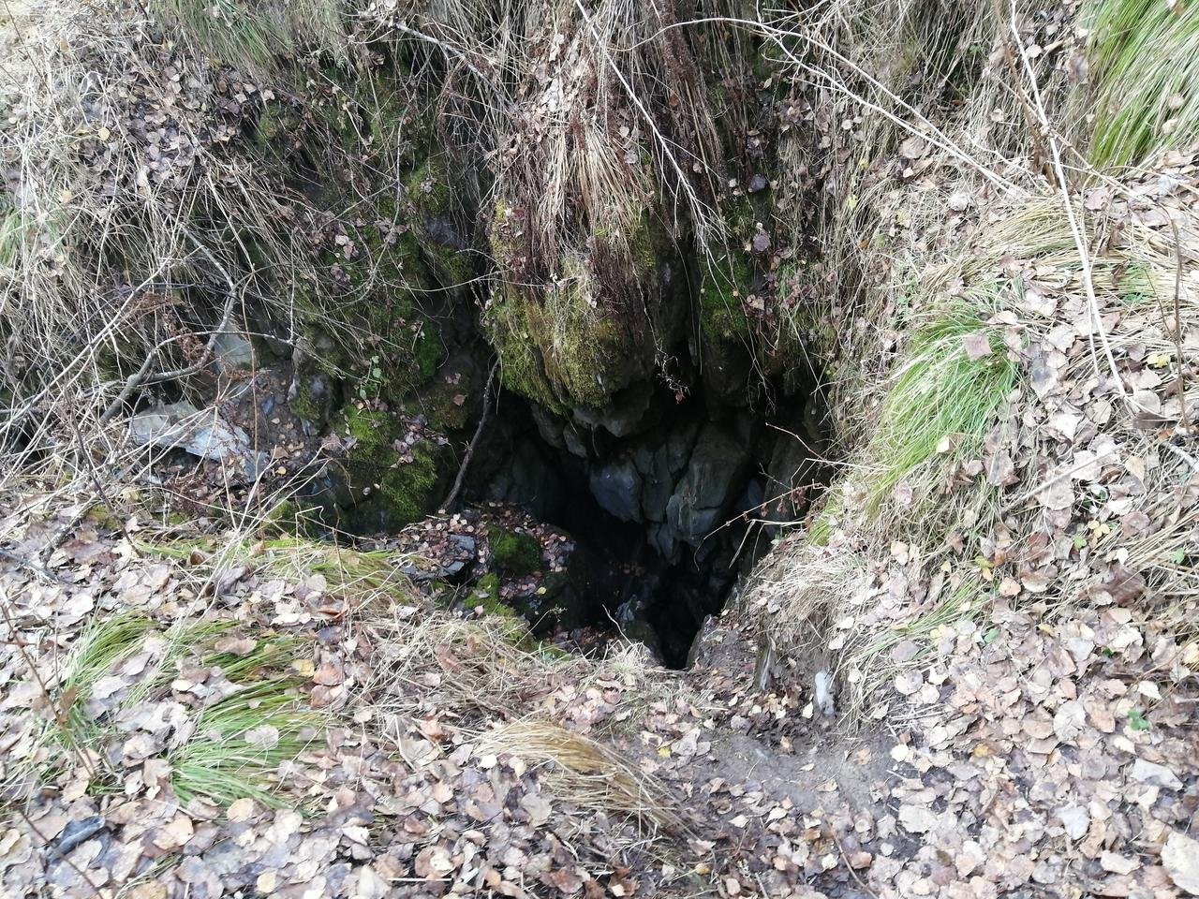
На территории области расположены шесть карстовых пещер - Изылинская в Тогучинском районе, Новососедовская в Искитимском районе, Барсуковская, Колючая (Капкан), Суенгинская (Егорьевская), Крохалёвская на территории Маслянинского района.
В каждой из пещер зимуют летучие мыши, в том числе занесенные в Красную книгу.
Егорьевская (Суенганская)
Протяженность 208 м,
длина 164 м,
глубина 33 м,
площадь 130 м2,
объем 270 м3,
есть натёчные образования
в виде сталактитов длинной до 15 мм.
Пещера находится в 3 км от пос. Егорьевское на правом берегу р. Суенга. На сегодня занимает первом место по протяжённости среди пещер нашей области и второе – на Салаирском кряже.
«Каменистая степь» - памятник природы у
д. Новососедово, площадь 23 га. Небольшая возвышенность, северная сторона которой покрыта березовым лесом, а вся южная часть покрыта выходами серого известняка. Этот холм известен под именем «Каменный мыс», на его склоне имеется пещера, под названием «Новососедская». Раньше это подземелье было протяжённым и разветвлённым, имело 2 входа и 8 гротов, после обвала, большую часть пещеры засыпало.
Изылинская
Протяженность ~20м.
Пещера находится вблизи д. Изылы,
в 50 метрах
от слияния рек Изылы и Иня.
Барсуковская
Протяженность 195 м, глубина 19 м.
Пещера находится в двух км от д. Барсуково на правом берегу р. Укроп.
Пещера объявлена памятником природы.
Колючая (Капкан)
Протяженность 29 м, глубина 23 м, вертикального типа, находится в 700 м от пещеры Егорьевская. Вход в неё был обнаружен в 1988 году, и только в 2000 году пещера была исследована.

Slide 7
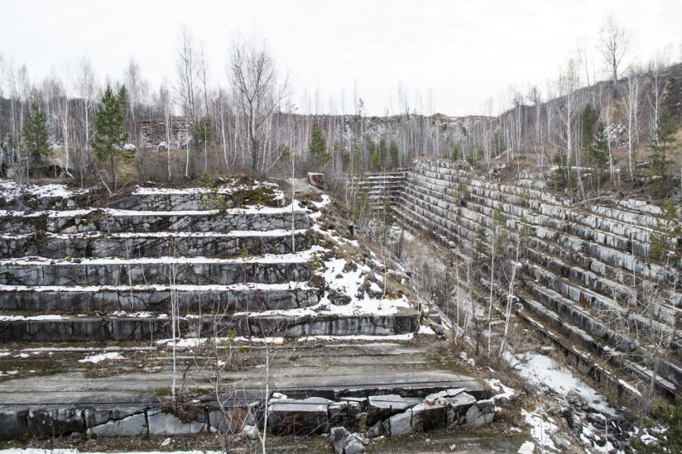
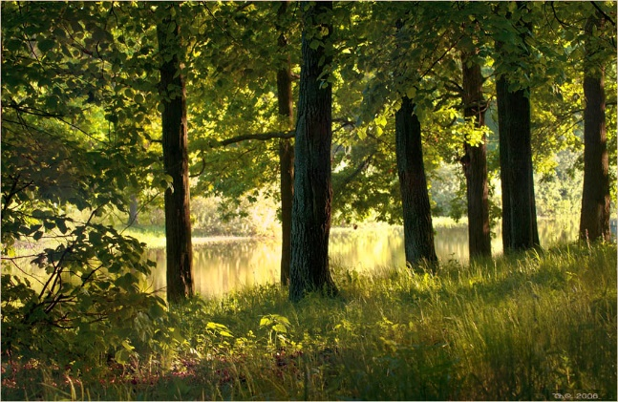
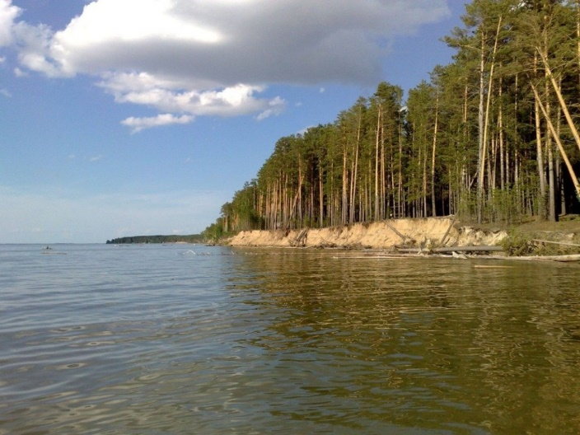
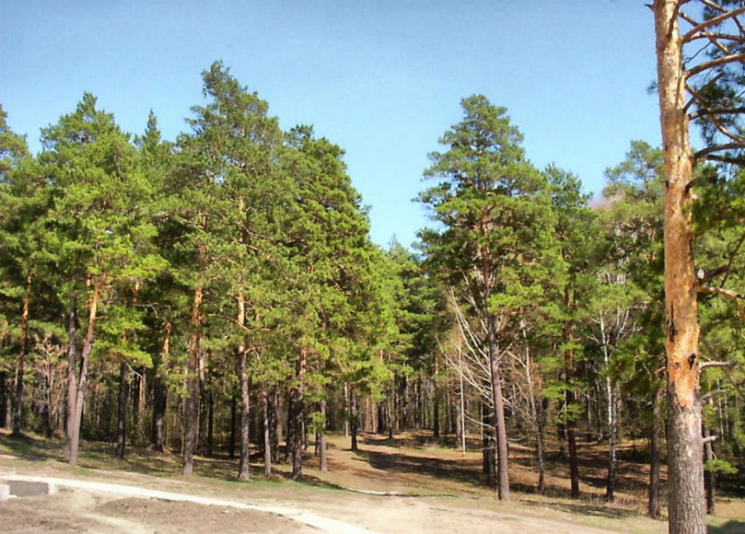
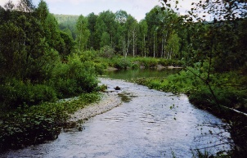
Шипуновский мраморный карьер - одна из самых красивых достопримечательностей Искитимского района - заброшенный Т-образный карьер, похожий на античный амфитеатр. Месторождение нашли в 1929 году, но разработка началась только в 1973 году. Добытый в карьере мрамор шёл на строительство двух АЭС, нескольких санаториев, Искитимского Дворца культуры, а также на отделку ТЮЗа и станций метро в Новосибирске. В 90-е годы работы прекратились.
Караканский бор - назван в честь р. Каракан. Памятник природы занимает 900 км², тянется через Ордынский, частично Искитимский и Сузунский районы и занимает часть Алтайского края. Помимо редких растений, на территории леса можно встретить артефакты древних культур.
Реликтовая липовая роща в Убинском районе. Роща сохранилась с доледникового периода- это единственный участок в области с естественным произрастанием липы площадью 500 м².
Кудряшовский бор - сосновый лес в Новосибирском, Колыванском и Коченёвском районах. Площадь - 17 671 га. С 1965 года - государственный природный заказник регионального значения. В 2014 году часть бора получила статус памятника истории и культуры регионального значения, т.к. на его территории находятся 214 археологических памятников разных исторических периодов. В бору обитают косуля, лось, барсук, зайцы русак и беляк, лисица, белка, рысь, колонок, горностай, светлый хорь, ласка, тетерев, глухарь, перепел, серая и белая куропатки, некоторые виды уток и т. д.
Елбанские ельники — памятник природы регионального значения, расположенный в Маслянинском районе на окраине с. Елбань, на берегу одноименной речки. Площадь - 689 га. Представляет собой ельник с сочетанием лесных, луговых и болотных элементов. На территории природного памятника произрастают десятки видов редких растений.

Slide 8
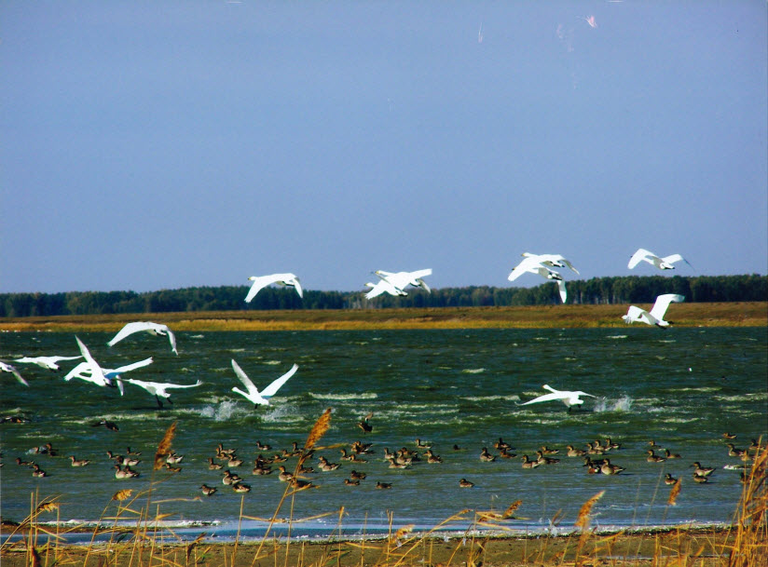
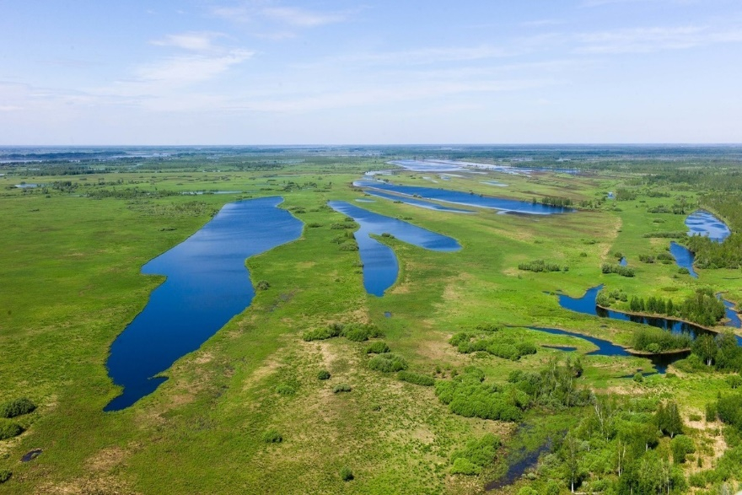
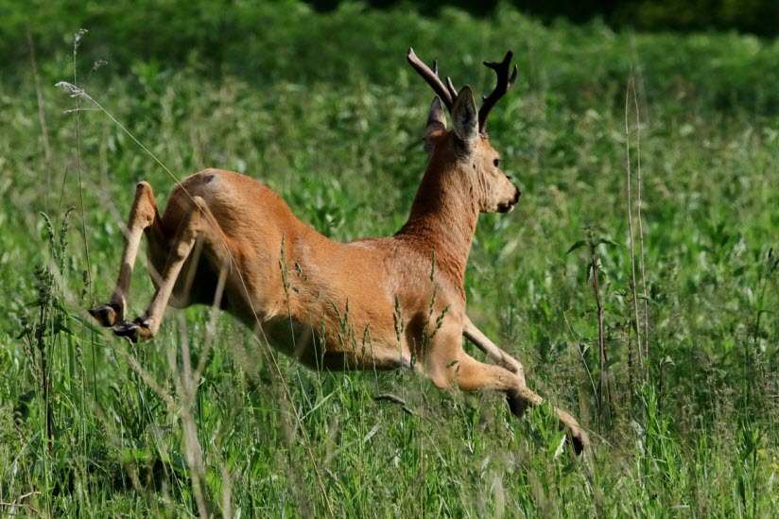
Васюганский заповедник – государственный природный заповедник на территории Убинского и Северного районов Новосибирской области и Томской области. Заповедник находится в центре одноименной равнины, между реками Обь и Иртыш. Занимает площадь 614 803 га. На территории заповедника находятся Васюганские болота – одни из самых больших болот в мире, с 2007 года являются кандидатом на включение в список Всемирного наследия ЮНЕСКО.
На территории области образовано 26 заказников общей площадью 1 472 099,2 га. Заказники функционируют как многоцелевые объекты, охране подлежат не только охотничья фауна, но и редкие и исчезающие птицы, млекопитающие, беспозвоночные и растения

Slide 9
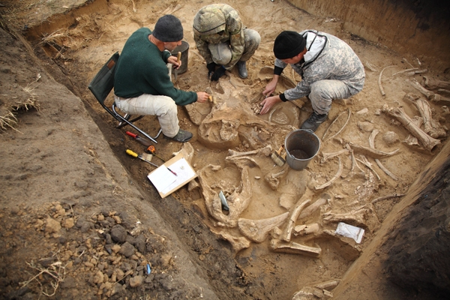
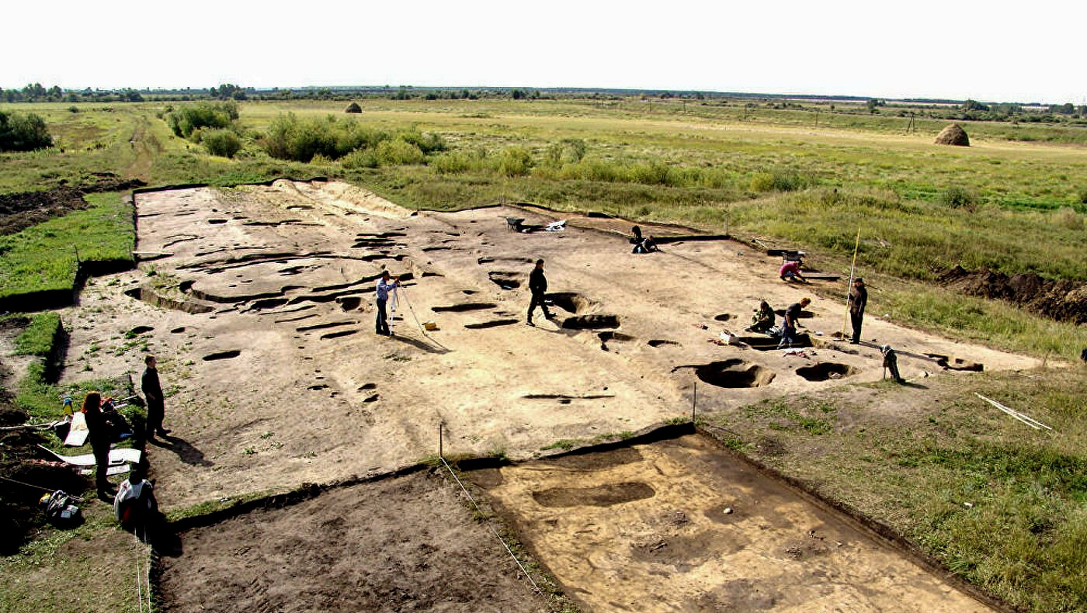
Волчья грива –
является одним из крупнейших захоронений мамонтов в России и палеолитической стоянкой человека, ученым удалось собрать около 1500 скелетов мамонтов, бизонов и лошадей, а также всевозможные изделия из камня и кости. Захоронение расположено в окрестностях с. Мамонтово Каргатского района.
2022 год в России объявлен Годом культурного наследия народов.
На территории Новосибирской области почти 2 416 объектов культурного наследия, а из них 1 824 – памятники археологии.
Тогучинский район остается мало изученным, с точки зрения археологии. На сегодняшний день здесь зафиксировано 65 археологических памятников. Однако он являясь геоклиматической границей горно-таежной и степной зон, с древности был территорией расселения племен различных культурно-хозяйственных типов. Эта особенность дает возможность изучать на одной территории памятники совершенно различных народов и культур.
Курганный комплекс Быстровка находится у с. Быстровка Искитимского района, относящиеся к большереченской культуре эпохи раннего железа (III–I века до н.э.), открыт в 1953 году.
Березовый остров-1 расположен на границе Колыванского и Мошковского районов, могильник включает несколько десятков погребений разных исторических эпох (ХII-ХIII века нашей эры). В последнее время здесь ежегодно проводят исследования археологи Новосибирского государственного краеведческого музея.
Сопка-2 располагается вблизи слияния рек Оми и Тартаса, в 7 км от пос. Венгерово. Это комплекс уникальных разновременных разнотипных археологических памятников. Сотня курганов, включающих более семисот захоронений разных времен.

Slide 10
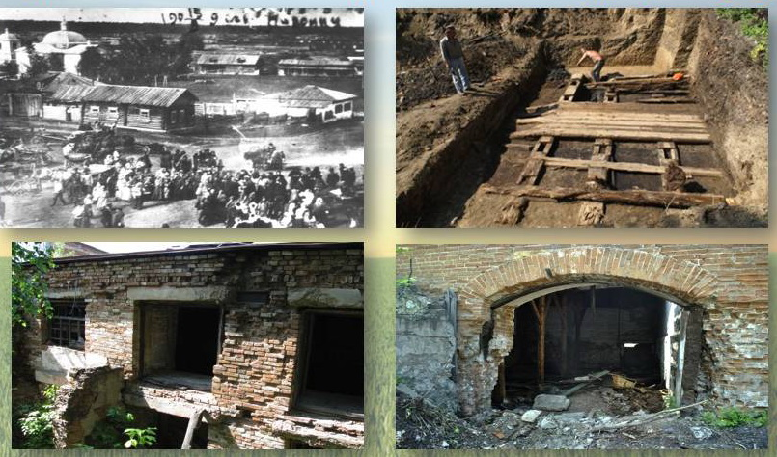
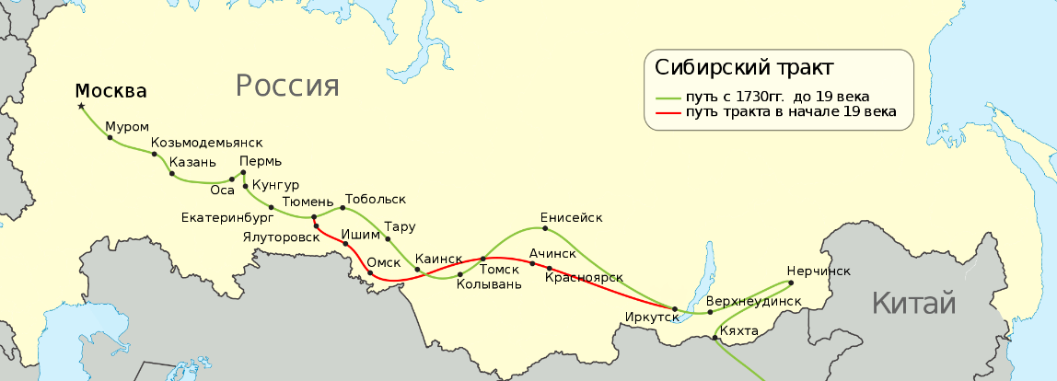
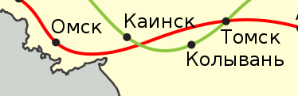
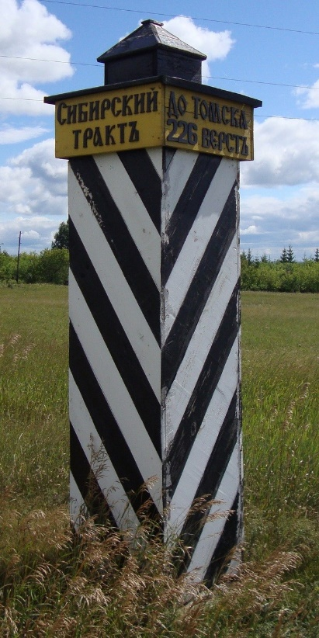
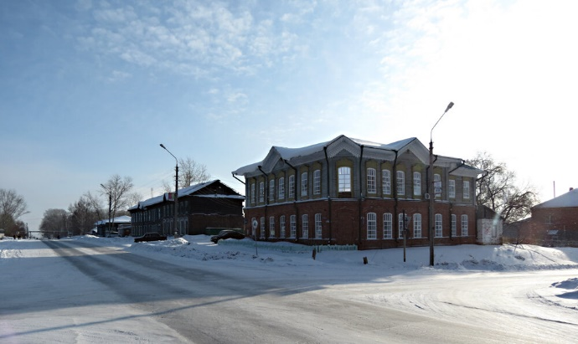
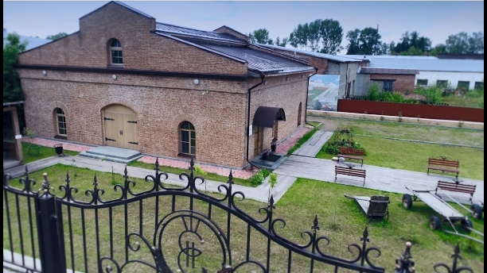
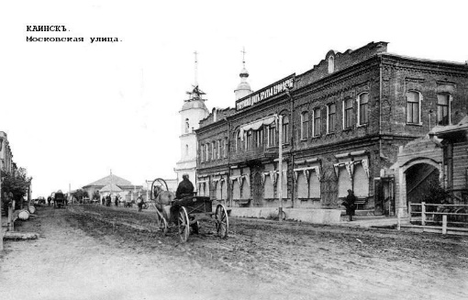
дом Кроткова, 1900г.,
р.п. Колывань
Построенные на Московско-Сибирском тракте г. Каинск (современный г. Куйбышев) и Колывань стали играть важную роль в торгово-экономической, культурной, социальной жизни России,.
Сузунский медеплавильный завод с монетным двором начал работу в 1764 году. В 2016 году, после реставрационных работ, в нем был открыт музейный комплекс (Сузунский район)
Постановлением коллегии Министерства культуры РСФСР от 19.02.1990 г.
исторические поселения Каинск (Куйбышев), Колывань, Сузун отнесены к числу исторических мест России

Slide 11
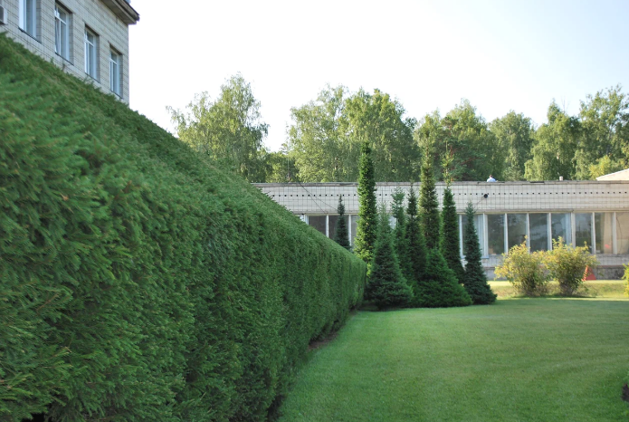
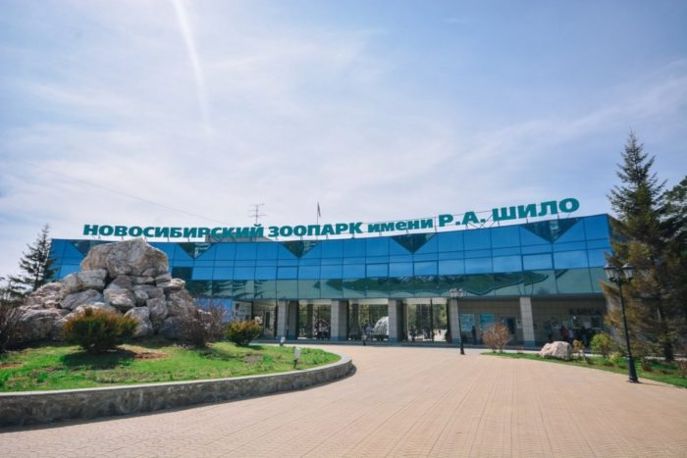
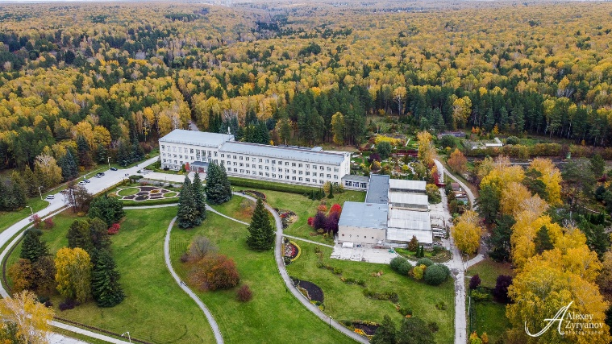
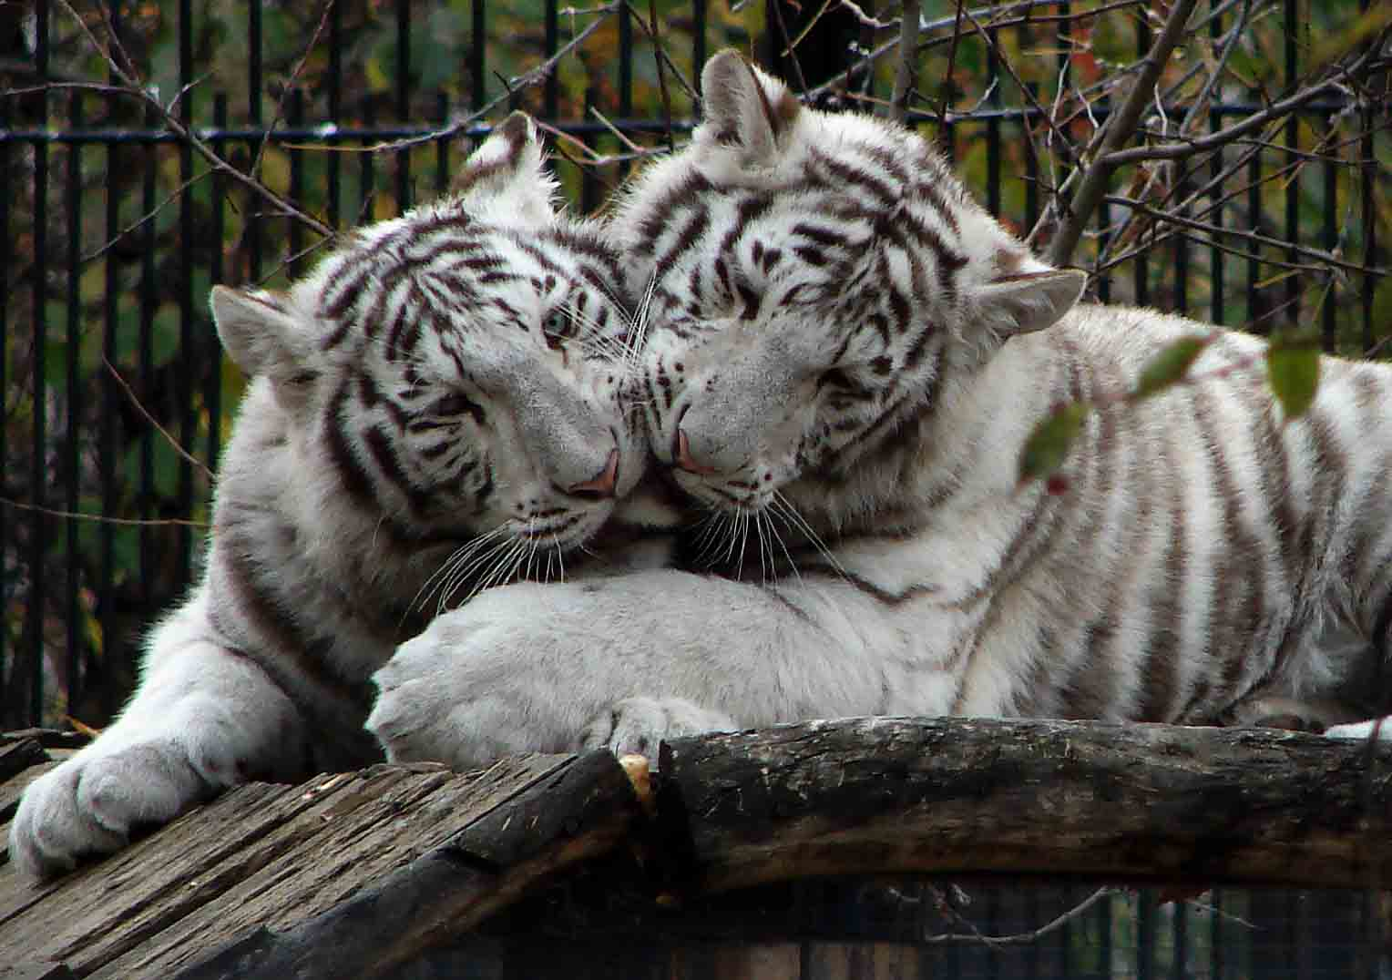
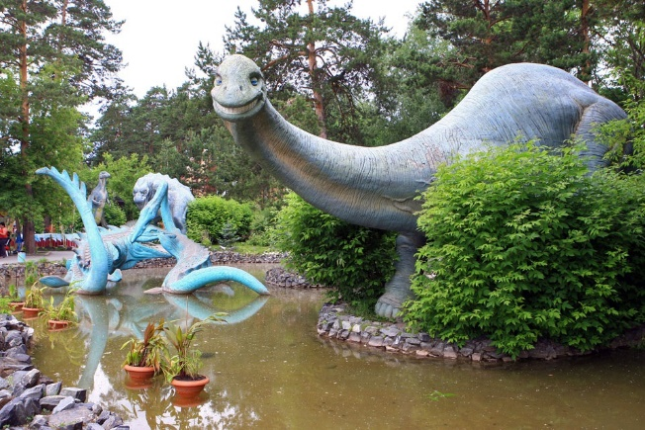
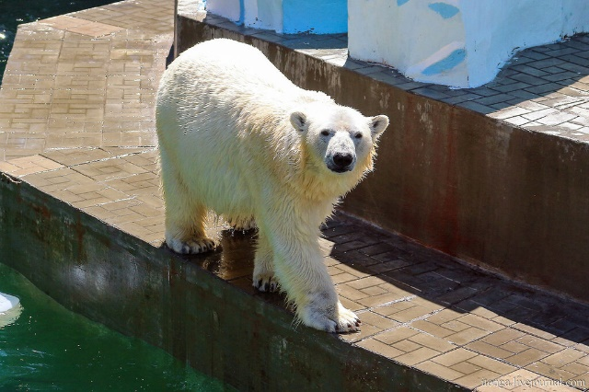
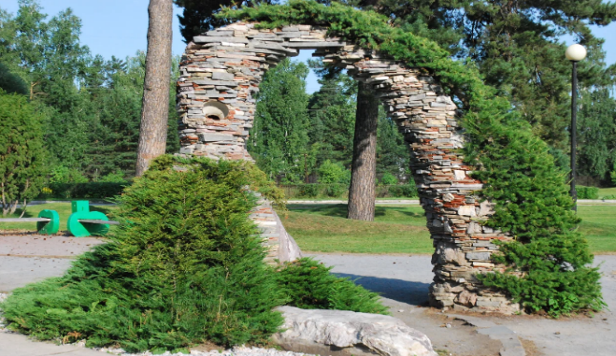
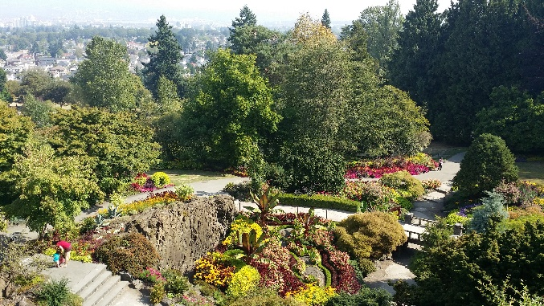
Центральный сибирский ботанический сад СО РАН - является центром ботанических и экологических исследований в Сибири, занимает около 10 км². В ЦСБС СО РАН сформированы крупнейшие в Азиатской России коллекции и экспозиции растений, обитают здесь и животные – белки, зайцы, лисы, хорьки, бурундуки, косули.
Новосибирский зоопарк имени Р.А.Шило - один из самых крупных зоопарков в стране, начал создаваться еще в 30-х годах прошлого столетия. Сейчас на территории более 65 га содержатся порядка 11 000 особей 770 видов животных со всех уголков планеты, половина из них занесена в Красную книгу. Сотрудники зоопарка специализируются на разведении представителей кошачьих и куньих, и коллекция животных этих семейств здесь одна из лучших в мире. Также на территории зоопарка созданы дельфинарий и пингвинарий.

Slide 12
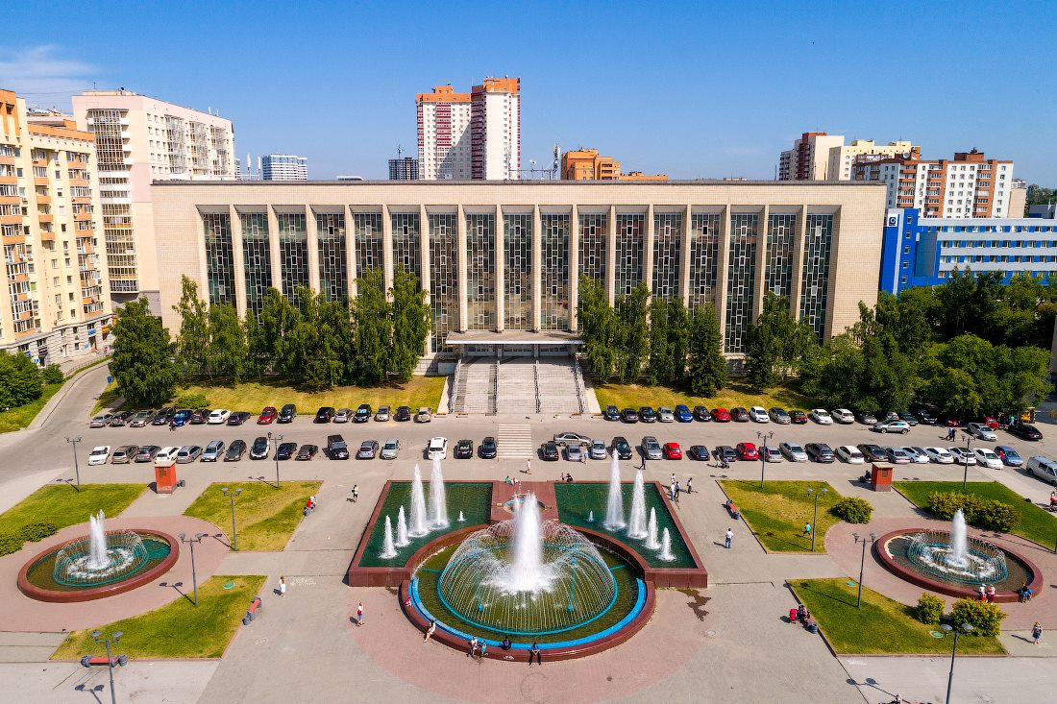






Новосибирский астрофизический центр (планетарий) крупнейший в азиатской части России. На его территории построена башня, где находится один из самых больших в России маятников Фуко – на подвесе 15 метров, а также установлены самые большие в России экваториальные солнечные часы, обсерватория. На втором этаже планетария размещены: галерея, учебные аудитории и звёздный зал. В планетарии действуют более 20 детских объединений.
Государственная публичная научно-техническая библиотека Сибирского отделения Российской академии наук
(ГПНТБ СО РАН)
Один из самых крупных информационных и просветительских центров в Сибири. В его фондах – более 14 миллионов печатных изданий. К услугам посетителей 18 читальных залов, способных разместить 600 человек. Огромное книгохранилище библиотеки занимает 4 подземных этажа. Здесь также открыт книжный музей, в котором представлены образцы уникальных старинных рукописей и редких книг прошлых столетий.

